Slide 1


LOGO
趣学数据结构
主讲：陈小玉
DESIGNED & WORDPRESS ALL BY ALONIC

Slide 2

本节要点
CONTENTS
最短路径

Slide 3
单源最短路径
Dijkstra 算法是解决单源最短路径问题的贪心算法，它先求出长度最短的一条路径，再参照该最短路径求出长度次短的一条路径，直到求出从源点到其他各个顶点的最短路径。

Slide 4
单源最短路径
Dijkstra算法的基本思想是首先假定源点为u，顶点集合V被划分为两部分：集合S和 V−S。初始时 S 中仅含有源点 u，其中 S 中的顶点到源点的最短路径已经确定。集合V−S中所包含的顶点到源点的最短路径的长度待定，称从源点出发只经过S中的点到达V−S中的点的路径为特殊路径，并用数组dist[]记录当前每个顶点所对应的最短特殊路径长度。

Slide 5
单源最短路径
算法步骤：
1）初始化。令集合S={u}，对于集合V−S中的所有顶点i，dist[i]=G.Edge[u][i]。
2）找最小。在集合V−S中依照贪心策略来寻找使得dist[j]具有最小值的顶点t，即dist[t]=min（dist[j] | j属于V−S集合），则顶点t就是集合V−S中距离源点u最近的顶点。
3）加入S战队。将顶点t加入集合S中，同时更新V−S。

Slide 6
单源最短路径
4）判结束。如果集合V−S为空算法结束，否则转到第5步。
5）借东风。在第2步中已经找到了源点到t的最短路径，那么对集合V−S中所有与顶点t相邻的顶点j，都可以借助t走捷径。如果dist[j]>dist[t]+G.Edge[t][j]，则dist[j]=dist[t] +G.Edge[t][j]，记录顶点j的前驱为t，有p[j]=t，转到第2步。

Slide 7
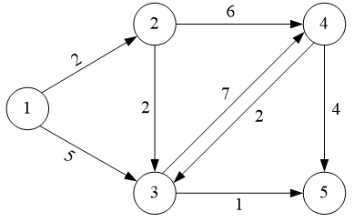
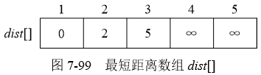
单源最短路径
使用Dijkstra算法求解源点1到其它各个顶点的最短路径。

Slide 8
单源最短路径
时间复杂度：O(n²)。
空间复杂度：O(n)。
可考虑采用优先队列和邻接表两个方面优化。

Slide 9
多源最短路径
Dijkstra算法是求源点到其他各个顶点的最短路径，如果求解任意两个顶点的最短路径，则需要以每个顶点为源点，重复调用n次Dijkstra算法。
Floyd算法可以求解任意两个顶点的最短路径。Floyd算法又称为插点法，其算法核心是在顶点i到顶点j之间，插入顶点k，看是否能够缩短i和j之间距离（松弛操作）。

Slide 10
多源最短路径
算法步骤：
1）初始化。初始化dist[i][j]= G.Edge[i][j]，如果顶点i到顶点j有边相连，初始化p[i][j]=i，否则p[i][j]=−1。
2）插点。其实就是在i、j之间插入顶点k，看是否能够缩短i和j之间距离（松弛操作）。如果dist[i][j]>dist[i][k]+dist[k][j]，则dist[i][j]=dist[i][k]+dist[k] [j]，记录顶点j的前驱为p[i][j]=p[k][j]。

Slide 11
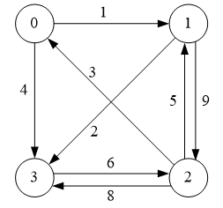
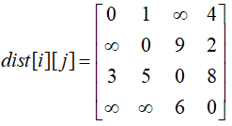
多源最短路径
使用Floyd算法求解各个顶点之间的最短路径。

Slide 12
多源最短路径
时间复杂度：O(n³)。
空间复杂度：O(n²)。
特别注意的是，Dijkstra算法无法处理处理带负权值边的图，Floyd算法可以处理带负权值边的图，但是不允许图中包含带负权值边组成的回路。有兴趣的读者还可以学习解决负权值边的最短路径算法——Bellman-Ford算法，以及SPFA算法。

Slide 13
课程总结
通过本节的学习，掌握最短路径求解方法： Dijkstra算法、Floyd算法。

Slide 14
下节预告
下节讲述图的应用——最小生成树，通过图解对比两种算法的异同，一起体会算法之美。

